Slide 1
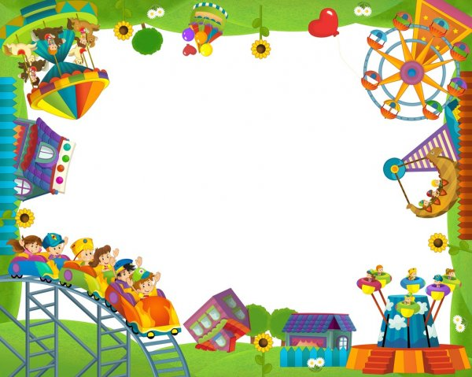
Matematika
2-sinf

Slide 2
185-bet.
48-masala

Slide 3
48
28 ta kivi
72 ta mandarin
? ta
Yechish: 28+72=100 (ta)
Javob: jami 100 ta kivi va mandarin qutilarga solingan.

Slide 4
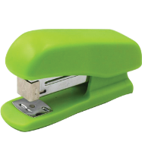
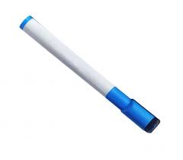
49
Rasm asosida masala tuzing va yeching.
10 ta
5 ta ko‘p
16 ta ko‘p
Yechish: 1) 10+5=15 (ta) – stepler
2) 15+16=31 (ta) – flomaster
Javob: 31 ta flomaster.

Slide 5
50
Ifodalarning qiymati to‘g‘ri hisoblanganmi?
17
22
(3+7)·4-12=
28
5+8·2-4=
52
7-1+55:5=
27
17
5·4+9-2=
21
11+(10-4)·9=
65
15+8-4:2=

Slide 6
Namuna asosida yig‘indilarni topamiz.
51
86
100
92
47
39
50
50
48
44
14
18
32
18
31
17
27
22
25

Slide 7
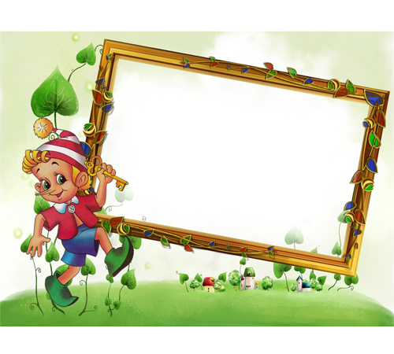
Mustaqil topshiriq:
185-bet. 52-masala

Slide 8
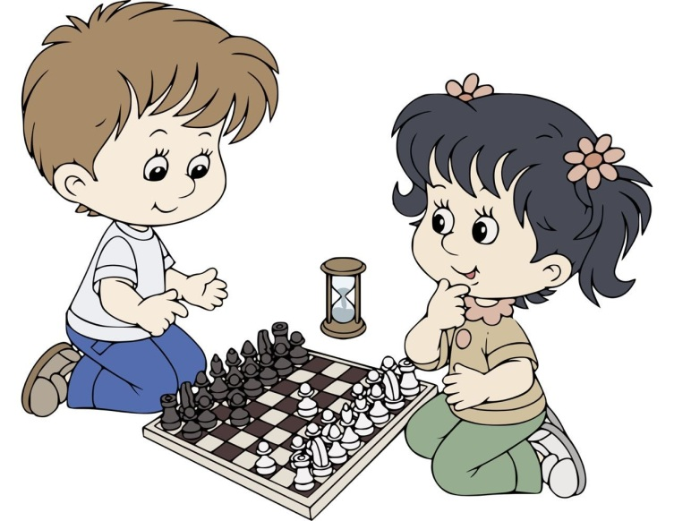
52-masala
Shaxmat to‘garagida 17 ta o‘g‘il bola va bir nechta qiz bola bor edi. To‘garakka yana 8 ta qiz qo‘shilganidan keyin qizlar soni o‘g‘il bolalar sonidan 4 ta kam bo‘ldi. Shaxmat to‘garagida
nechta qiz bola bo‘lgan?

Slide 9
Salomat bo‘ling!

